Slide 1
三端稳压电源
原理图绘制

Slide 2
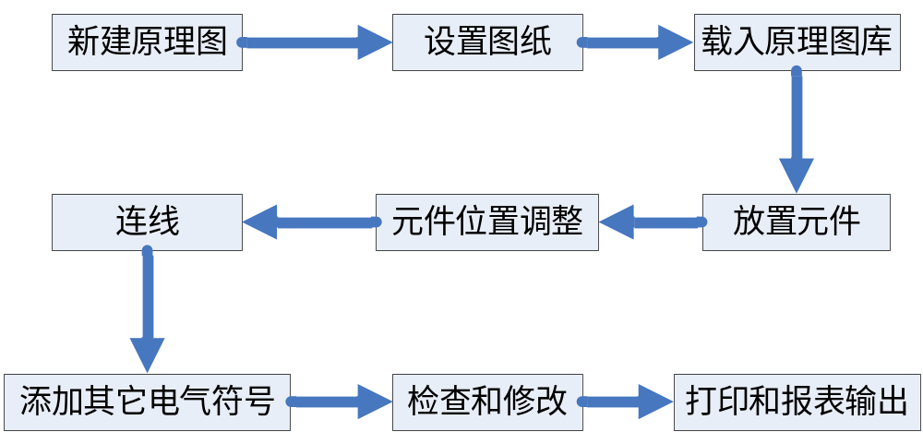
1.1 原理图的一般设计流程和基本原则
1.1.1 原理图的一般设计流程

Slide 3
1.1.2 原理图的设计的基本原则
1. 以模块化和信号流向为原则摆放元件，使设计的原理图便于电路功能和原理分析。
2. 同一模块中的元件尽量靠近，不同模块中的元件稍微远离。
3. 不要有过多的交叉线、过远的平行连线。充分利用总线、网络标号和电路端口等电气符号，使原理图清晰明了。

Slide 4
1.2.1 新建原理图文件
1. 创建工程文件。参考§1.4节，执行菜单命令【File】/【New】/【PCB Project】，新建一个工程文件。
2. 执行菜单命令【File】/【Save Project】，将新建工程文件保存为“三端稳压.PRJPCB”。
3. 执行菜单命令【File】/【New】/【Schematic】，新建一个原理图文件。
4. 单击工具栏中的按钮，弹出文件保存对话框，将新建原理图文件保存为“三端稳压. SchDoc”。

Slide 5
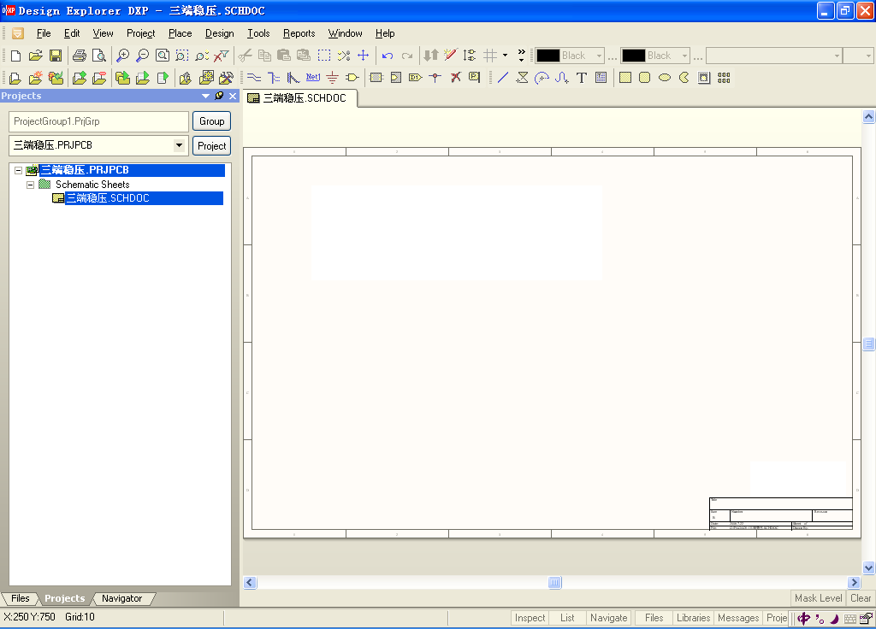
新建的工程文件和原理图文件
新建的工程文件
新建的原理图文件

Slide 6
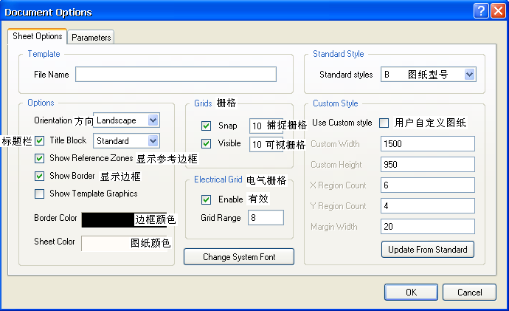
1.2.2 设置图纸
1. 设置图纸属性。执行菜单命令【Design】/【Option…】

Slide 7
2. 设置图纸尺寸
图纸尺寸决定了图纸的大小，用户可以根据原理图的复杂程度和元件多少确定图纸大小。选择图纸属性对话框中的【Standard styles】下拉列表框，选定一种图纸即可。
Protel DXP提供的标准图纸有以下几种。
公制：A0、A1、A2、A3、A4
英制: A、B、C、D、E
其它：OrcadA、OrcadB、OrcadC、OrcadD、OrcadE、Letter、Legal、Tabloid

Slide 8
3. 设定图纸方向
Protel DXP的图纸方向有二种。选择图纸属性对话框中的【Orientation】下拉列表框可以设定，默认为水平横向。
【Landscape】:水平横向
【Portrait】:垂直纵向

Slide 9
4. 设置标题栏
标题栏指图纸右下方的表格，用来填写文件名称，图纸序号、作者等信息。可以根据实际情况选择是否需要和需要何种标题栏。
（1）设置是否显示标题栏。
单击【Title Block】复选框，复选框中为“√”表示选中该项，则图纸右下方显示标题栏。
（2）设置标题栏类型。
设置显示标题栏后，还可在其右边的下拉列表框中进一步选择标题栏类型。
Protel DXP的标题栏类型有二种，默认为标准模式。
【Standard】：标准模式 【ANSI】:美国国家标准协会模式

Slide 10
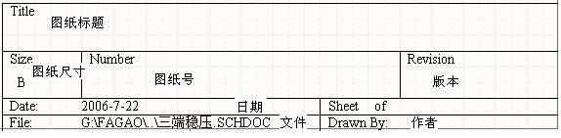
标准模式标题栏

Slide 11
5. 设置图纸栅格
图纸栅格指为了绘图方便，图纸按照设定的单位划分为许多小方格。使用栅格可以使绘制的图纸美观整齐，可以根据实际情况选择栅格大小。图纸栅格分为以下三种。
【Visible】：可视栅格。既将图纸放大后可以看到的小方格，默认值为10个单位。
【Snap】：捕捉栅格。既画图时，图件移动的基本步长，默认值为10个单位。既元件移动，或画线时以10个单位为基本步长移动光标。

Slide 12
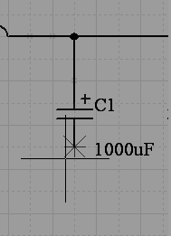
【Electrical Grid】：电气栅格
设置电气栅格可以在元件放置和连线时自动搜索电气节点。如果选中该项，则在连线时会以【Grid Range】栏中的设定值为半径，以光标中心为圆心，向四周搜索电气节点，并自动跳动电气节点处，以方便连线，如图所示
电气节点

Slide 13
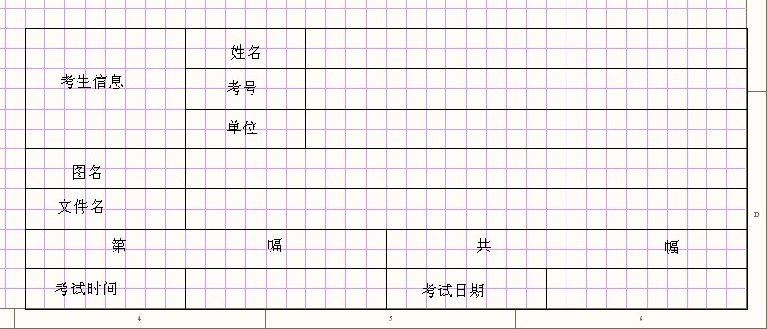
1.3 原理图模板的制作和调用
在Protel DXP中提供了标准模式的标题栏，但有时用户想制作自己特色的标题栏，如设计公司加入公司的图标等信息，Protel考证时提交考生信息等，
例: 制作Protel考证原理图模板。

Slide 14
1.3.1 原理图模板的制作
1. 新建原理图文件，并隐藏标题栏
新建原理图文件，执行【Design】/【Options】菜单命令，弹出图纸属性对话框，取消【Title Block】复选框的选中状态，则图纸右下方不显示原标题栏。

Slide 15
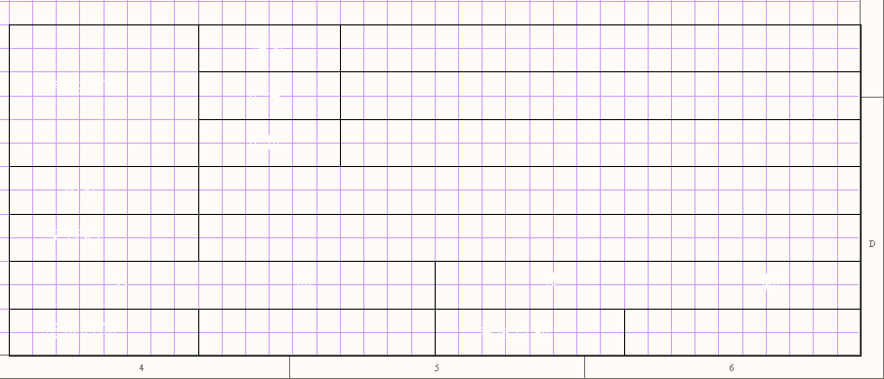
2. 绘制模板表格
选择绘图工具栏中的直线工具，按【Tap】按键设置好直线属性，在原理图右下方绘制模板表格。

Slide 16
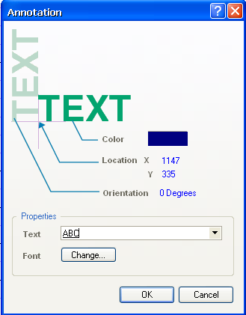
3.添加文字
绘制好模板表格后，在模板中添加文字，选择绘图工具中的文字工具，按【Tap】按键弹出如图所示的属性对话框，在对话框的【Text】栏中输入文字。

Slide 17
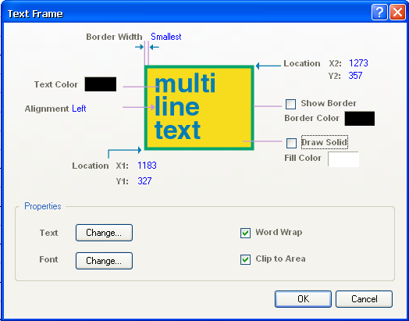
3.添加文字
有些版本的Protel DXP文字工具不支持中文，此时可以选择绘图工具中的文字框工具，按【Tap】按键弹出如图所示的属性对话框，取消【Show Border】复选框，不显示边框，取消【Draw Solid】复选框，不显示填充。

Slide 18
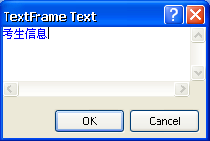
3.添加文字
点击【Text】后的【Change…】按钮，弹出如图2.12所示的对话框输入文字。可以点击【Font】后的【Change…】按钮，弹出字体对话框改变字体属性。

Slide 19
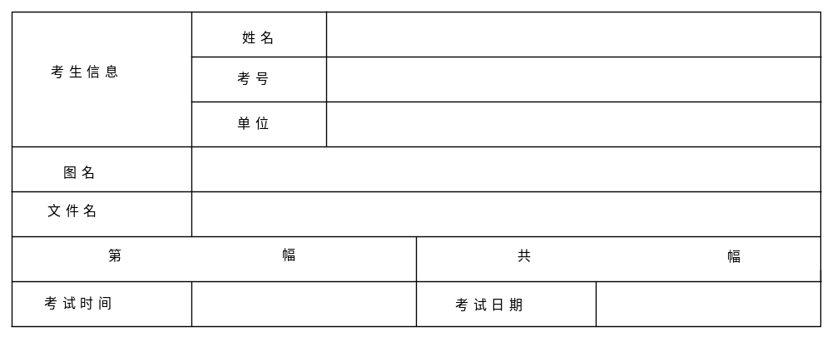
添加其它表格文字

Slide 20
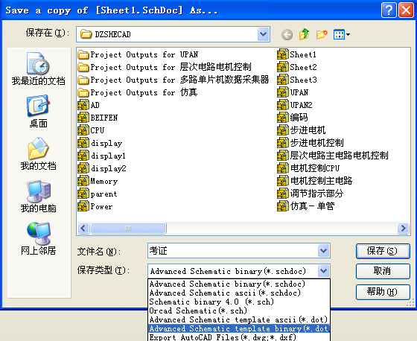
4. 保存模板
模板绘制好后，执行【File】/【Save Copy As…】菜单命令，弹出如图所示的保存文件对话框，输入保存文件名，并在保存文件类型中选择原理图模板类型“Advanced Schematic Template Binary(*.dot)”，从而将模板以“考证.dot”文件名保存。

Slide 21
1.3.2 原理图模板的调用
1.打开需要调用原理图模板的原理图文件。
2. 执行菜单命令【Design】/【Template】/【Set Template File Name…】，弹出如下页图所示的打开文件对话框，选择原保存的模板文件“考证.dot”，点击【打开】按钮，弹出如图所示的选择模板应用范围对话框。

Slide 22
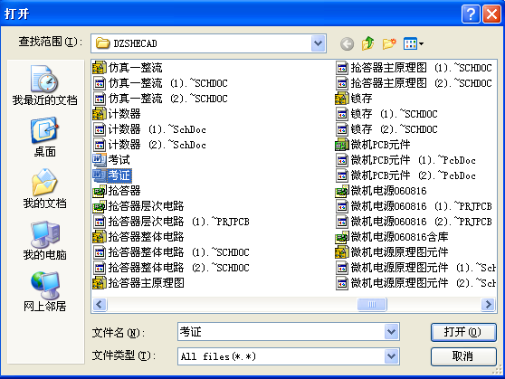
3. 弹出打开文件对话框，选择原保存的模板文件“考证.dot”，点击【打开】按钮。

Slide 23
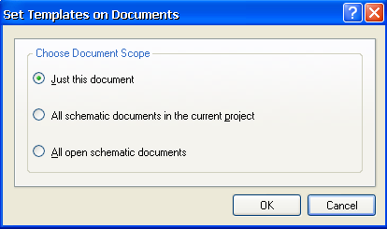
4. 选择模板应用范围
弹出如图所示的模板应用范围选择对话框
【Just this document】:
将模板仅应用于当前原理图。
【All schematic documents in the current project】：
将模板应用于当前工程中的所有原理图文件。
【All open schematic documents】:
将模板应用于当前所有打开的原理图文件。

Slide 24
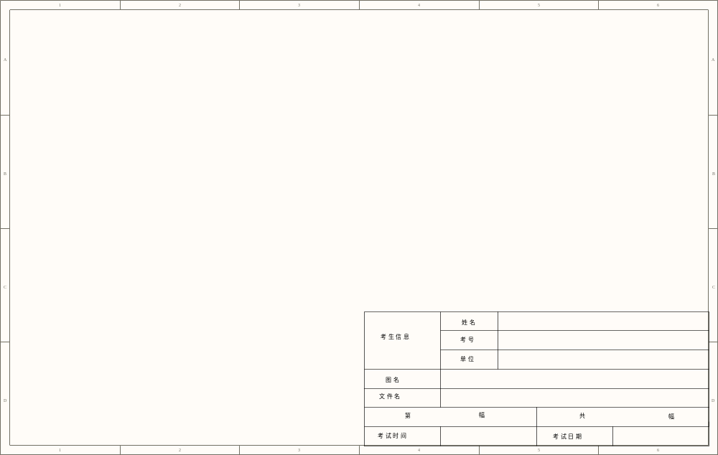
添加了模板的原理图文件

Slide 25
1.4 加载和卸载元件库
1.4.1 原理图元件库介绍
绘制原理图就是将代表实际元件的电气符号（既原理图元件）放置在原理图图纸中，并用具有电气特性的导线或网络标号将其连接起来的过程。Protel DXP为了实现对众多原理图元件的有效管理，它按照元件制造商和元件功能进行分类，将具有相同特性的原理图元件放在同一个原理图元件库中，并全部放在Protel DXP安装文件夹的Library文件夹中。

Slide 26
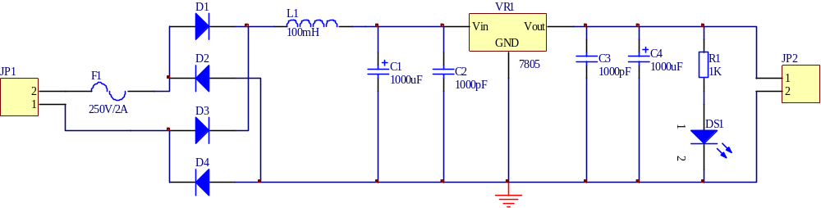
分析三端稳压电源所需的元件库
经过分析，插座JP1、JP2的原理图元件位于常用接插件杂项集成库Miscellaneous Connectors.IntLib中，而其它的原理图元件位于常用元件杂项集成库Miscellaneous Devices.IntLib中，系统默认情况下，已经载入了以上二个常用元件库，但是，如果要载入其它元件库，或者使用过程中移除了该库，则必须加载元件库。

Slide 27
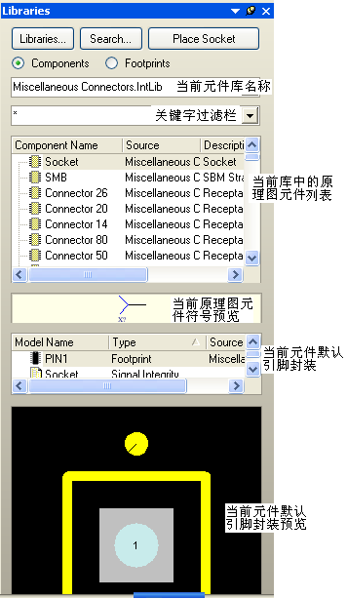
元件库按钮
1.4.2 加载元件库
原理图元件
1. 打开库文件面板。在工作区右侧（或右下方）单击【Libraries】标签，即可打开库文件面板，如右图所示。

Slide 28
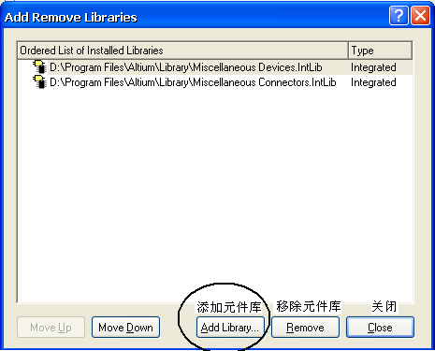
2. 打开添加、移除元件库对话框
单击库文件面板中的【Libraries…】元件库按钮，弹出如图所示的添加、移除元件库对话框
已添加的元件库列表

Slide 29
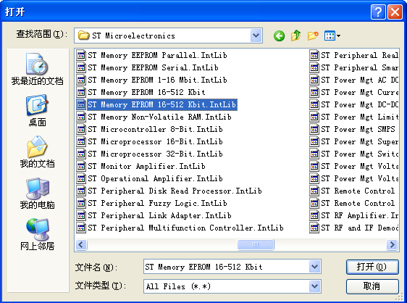
3. 添加元件库
在添加、移除元件库对话框中单击【Add Library…】添加元件库按钮，弹出选择元件库对话框，如图所示
提示：Protel DXP的常用元件库默认保存在安装盘的 :\Program Files\Altium\Library目录下。

Slide 30
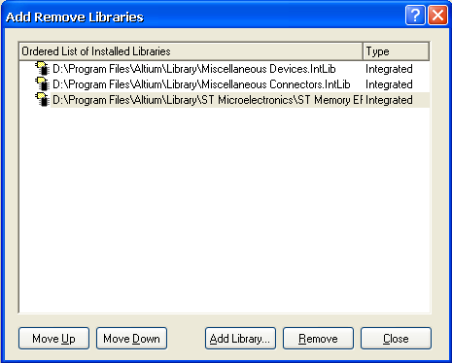
4. 新添加的元件库
新添加的元件库

Slide 31
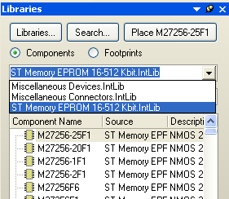
选用新添加的元件库
单击添加、移除元件库对话框中的【Close】关闭按钮，回到库文件面板中，可以看到当前元件库下拉列表框中已经有了刚添加的元件库“ST Memory EPROM 16-512 Kbit.IntLib”，如图所示。

Slide 32
1.4.3 卸载元件库
如果想将已经添加的元件库卸载，可以在添加/移除元件库对话框中，选中要卸载的元件库名后，单击【Remove】移除按钮即可。
注意：卸载元件库并不是删除元件库，卸载元件库只是将该元件库从当前已添加元件库列表中移除，该库仍然保存在Protel DXP的元件库文件夹中，下次需要时仍可加载进来使用。

Slide 33
1.5 放置原理图元件并设置属性
1. 将图纸放大并移动到适当位置
（1）图纸显示比例的调节
【Page Up】键: 每按一次，图纸的显示比例放大一次，可以连续操作，并可在元件的放置过程中操作。
【Page Down】键：每按一次，图纸的显示比例缩小一次，可以连续操作，并可在元件的放置过程中操作。
【End】键：每按一次，图纸显示刷新一次。
【Ctrl】+【Page Down】键：二个按键同时按下，可以显示图纸上的所有图件。

Slide 34
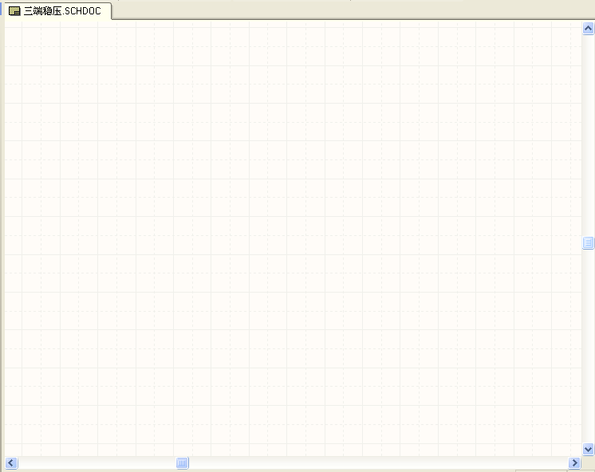
（2）图纸位置的移动
上下移动滑块
左右移动滑块

Slide 35
2. 打开库文件面板，选择所需的元件库
例：放置二极管
经过前面的分析，二极管的原理图元件位于常用元件杂项集成库Miscellaneous Devices.IntLib中，因此在库文件面板中选择Miscellaneous Devices.IntLib库

Slide 36
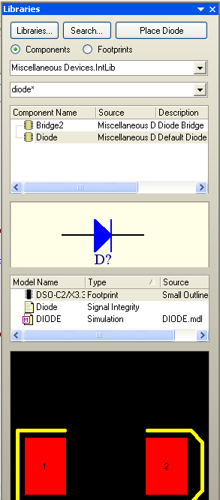
3. 找到原理图元件
关键字过滤
在库文件面板中浏览原理图元件，找到二极管的原理图元件，如图所示。
提示：为了加快寻找的速度，可以使用关键字过滤功能，由于二极管的原理图元件名称为Diode，因此可以在关键字过滤栏中输入Diode或Dio*（*为通配符，可以表示任意多个字符）。既找到所有含有字符Dio的元件。
过滤后的元件

Slide 37
常用元件的关键字
DIO:二极管
CAP：电容
RES：电阻
PNP：PNP型三极管
NPN：NPN型三极管

Slide 38
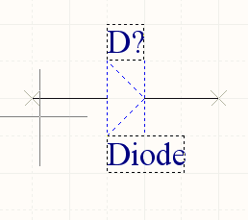
4. 取出原理图元件
找到二极管元件后，双击鼠标左键或单击库文件面板中的【Place Diode】按钮，将光标移到图纸上，此时可以看到光标下已经带出了二极管原理图元件的虚影，如图所示。

Slide 39
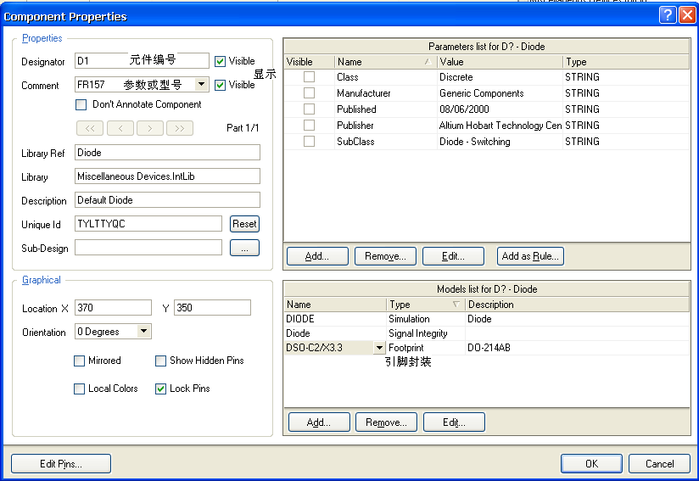
5. 设置原理图元件属性
从原理图库中取出的原理图元件还没有输入元件编号、参数等属性，按下键盘上的【Tab】键，将弹出元件的属性对话框，

Slide 40
5. 设置原理图元件属性
【Desinnator】元件编号：用于图纸中唯一代表该元件的代号。
它由字母和数字二部分组成，字母部分通常表示元件的类别，如电阻一般以R开头、电容以C开头、二极管以D开头、三极管以Q开头等。数字部分为元件依次出现的序号。其后的复选框【Visible】用于设置元件编号在图纸中是否显示出来。
【Comment】元件型号或参数：如电阻的阻值（以Ω为单位），电容的容量（以pF和uF为单位），三极管或二极管的型号等。
【Footprint】引脚封装：该参数关系到PCB板的制作，在后面章节将会详细介绍，这里暂时不进行设置。

Slide 41
6. 放置原理图元件
将元件移动到合适位置点击鼠标左键，将元件放置到图纸中，如图所示。
提示：点击鼠标左键将元件放置到图纸中后，此时仍处于同类型元件的放置状态，并且元件的编号自动增加1，如图所示，此时可以继续移动光标点击鼠标左键放置其它的二极管。

Slide 42
7. 放置其它原理图元件
元件类型和编号 | 名称 | 元件库
电源插座JP1、JP2 | Header 2H | Miscellaneous Connectors.IntLib
保险管F1 | Fuse 2 | Miscellaneous Devices.IntLib
整流二极管D1～D4 | Diode
电感L1 | Inductor
电解电容C1、C4 | Cap Pol1
无极性电容C2、C3 | Cap
三端稳压块VR1 | Volt Reg
电阻R1 | Res2
发光二极管DS1 | LED0

Slide 43
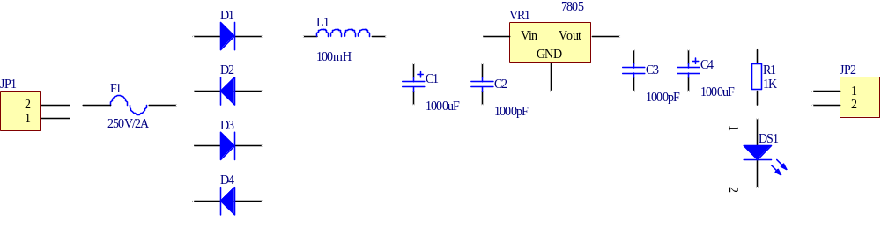
8. 三端稳压电源原理图元件的放置

Slide 44
9. 带有参数元件的属性设置
对于电阻、电容、电感等带有参数的元件，其原理图属性对话框的设置稍有不同，例如电阻的属性对话框，由于其参数栏的【Value】项可以输入参数，所以【Comment】项可以不设置，并且其后的【Visible】复选框也不选上。

Slide 45
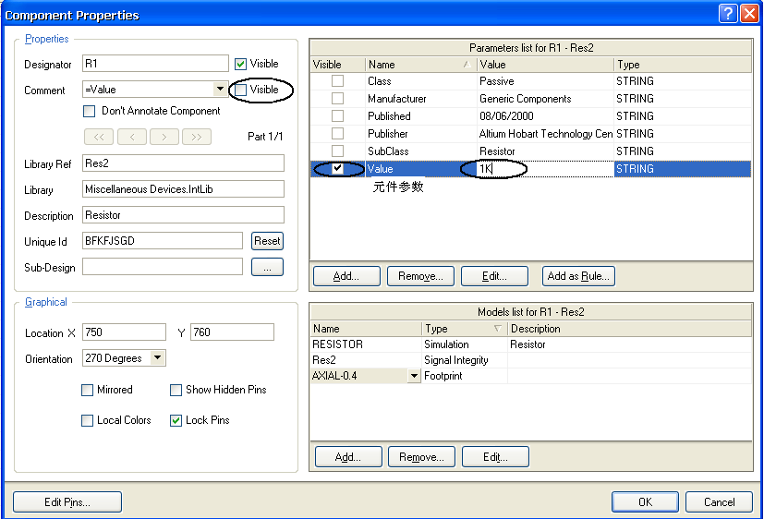
例：电阻R1的属性设置

Slide 46
1.6 原理图元件的布局调整
布局调整的必要性
一张好的原理图应该布局均匀，连线清晰，模块分明，所以在元件的放置过程中或连线过程中不可避免的要对元件的方向、位置等进行调整。

Slide 47
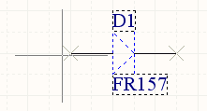
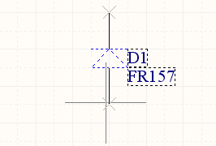
1.6.1 调整元件的方向
【空格】键：元件逆时钟方向旋转90º
提示：可以连续操作

Slide 48
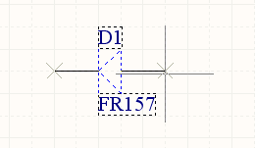
1.6.1 调整元件的方向
【X】键：每按一次，元件水平方向翻转一次

Slide 49
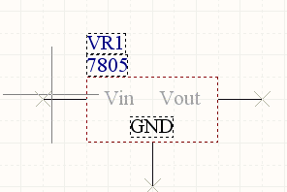
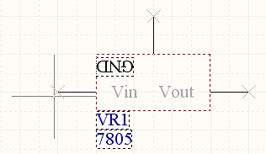
1.6.1 调整元件的方向
【Y】键：每按一次，元件垂直方向翻转一次

Slide 50
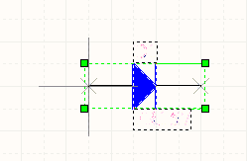
1.6.2 元件放置到图纸后的方向和位置调整
如果元件已经放置到图纸上，要调整元件的方向和位置，必须先将光标移到要调整元件图形上，然后按住鼠标右键不放，此时元件粘附在光标下，如图所示，此时如果移动鼠标，即可调整元件位置，如果同时按下【空格】、【X】、【Y】键，同样可以调整元件的方向。

Slide 51
1.6.3 元件的选取
元件选取的必要性
以上介绍的是对单个元件的位置和方向进行调整，当要同时对多个元件进行调整时，必须先选取它们，然后才能对它们进行调整和编辑。

Slide 52
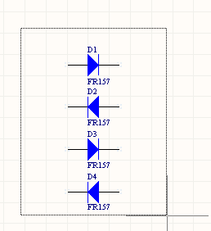
1. 多个元件的选取
起点按下鼠标左键不放
当想选中多个元件时，先将鼠标移到要选取元件的左上角，按下鼠标左键不放，此时出现十字光标，然后移动鼠标，光标下方出现矩形虚线框，继续移动鼠标，确保将所有要选取的元件包含在虚线框中，然后松开鼠标左键，此时处于虚线框中的所有元件全部处于选中装态，如图所示。
终点松开鼠标左键

Slide 53
1. 多个元件的选取
起点按下鼠标左键不放
小技巧：如果一次无法选取所有对象，可以按下【Shift】键，继续增加选取对象。
终点松开鼠标左键

Slide 54
2. 单个元件的选取
当只想单独选中某个元件时，可以将光标移到该元件上，单击鼠标左键即可。
注意：元件的选取实际上是为其它操作作好准备。选取元件后，就可以对其进行移动、旋转、翻转等调整，还可以进行删除、复制等编辑工作。

Slide 55
3. 选取状态的撤销
当选取多个元件完成调整、编辑工作后，可以点击图纸的空白处，或点击工具栏中的按钮，取消元件的选中状态。
注意：当多个元件处于选中状态时，调整、编辑过程中就可以将其当成一个元件一样来操作。
例：移动多个元件时，只需先选取多个元件，然后将光标移到处于选中状态的任何一个元件上，按照移动单个元件的方法，按下鼠标左键不放，移动鼠标即可同时移动多个元件。

Slide 56
1.6.4 元件的删除、复制和粘贴
1. 元件的删除
元件的删除有二种方法：
一种是选取元件后，然后按键盘的【Delete】键，即可将选取的元件删除。
另一种为执行菜单命令【Edit】/【Delete】,将十字光标对准要删除的元件，点击鼠标左键，即可将其删除。
注意：删除该对象后，编辑器仍处于删除状态，可以继续删除其它元件，最后单击鼠标右键结束删除状态。

Slide 57
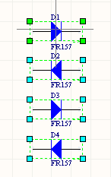
2. 元件的复制
1. 先选取要复制的元件。
2. 使其处于选中状态，然后按下【Ctrl】+【C】键，光标变为十字型，对准处于选中状态的任意一个元件单击鼠标左键，既将选取的元件复制到剪贴板中。

Slide 58
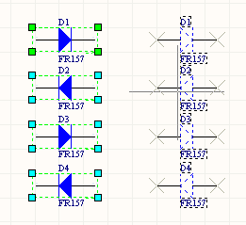
3. 元件的粘贴
按【Ctrl】+【V】键，十字光标下出现被复制的元件，如图所示，将光标移到合适位置单击鼠标左键，即可完成元件的粘贴。继续按【Ctrl】+【V】键，可以继续粘贴。

Slide 59
1.7 原理图元件的连线
元件连线的必要性
将元件放置到图纸后，就要用有电气特性的导线将孤立的元件通过管脚连接起来。此时必须用到连线工具。

Slide 60

1.7.1 打开原理图工具栏
如果原理图工具栏没有打开，可以执行菜单命令【View】/【Toolbars】/【Wiring】，将打开如图所示的原理图工具栏。

Slide 61
原理图工具栏中各工具的作用
工具符号 | 作用 | 工具符号 | 作用
 | 绘制导线 |  | 绘制方块电路
 | 绘制总线 |  | 放置方块电路的端口
 | 总线分支 |  | 放置图纸的端口
 | 网络标号 |  | 放置节点
 | 电源或接地符号 |  | 设置忽略电气法则测试
 | 放置元件 |  | 设置PCB布线规则

Slide 62
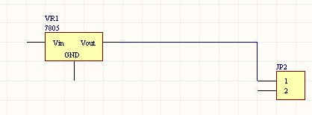
1.7.2 连接导线
例：连接元件VR1的Vout管脚和JP2的1脚之间的导线。

Slide 63
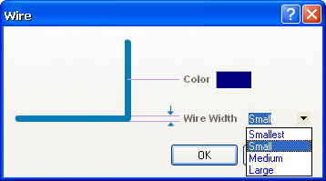
设置导线属性
1.选择原理图工具栏中的绘制导线工具，光标变为十字型，
2. 此时可以按下键盘上的【Tap】键，弹出如图的属性对话框，
3. 设置属性
【Wire Width】：导线宽度，
Smallest（最小）、Small（小）、Medium（中）、Large（大）几种选项，默认为Small。
【Color】颜色框，在弹出的属性对话框中设置不同的颜色，设置好后，单击【OK】按钮完成设置。

Slide 64
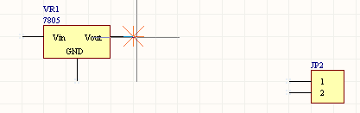
2.连接第一个管脚
移动光标接近VR1的Vout管脚，这时由于图纸中设置了自动搜索电气节点的功能，光标自动跳到VR1的Vout管脚的电气节点上，并出现小的十字型黑点，表示接触良好，如图所示。

Slide 65
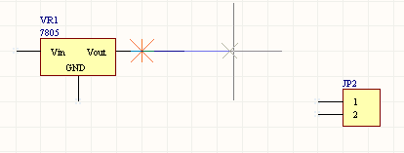
3.带出导线
此时单击鼠标左键，移动鼠标即可带出一段导线。

Slide 66
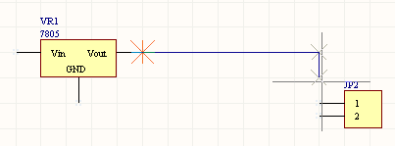
4.导线拐角
移动鼠标到要拐角的地方再点击鼠标左键，继续移动鼠标绘制导线。

Slide 67
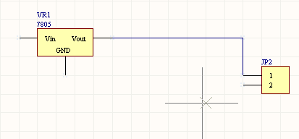
5.完成导线绘制
光标接近JP2的1脚，同样由于自动搜索电气节点的功能，光标会自动跳动JP2的1脚电气节点上，此时再单击鼠标左键，将导线连到该管脚，由于导线绘制已经完成，单击鼠标右键结束当前导线的绘制，如图所示。

Slide 68


1.7.3 放置节点
原理图中的节点表示相交的导线是连接在一起，如图所示
(a) 没有节点，表示二导线没连接
(b）有节点，表示二导线连接

Slide 69
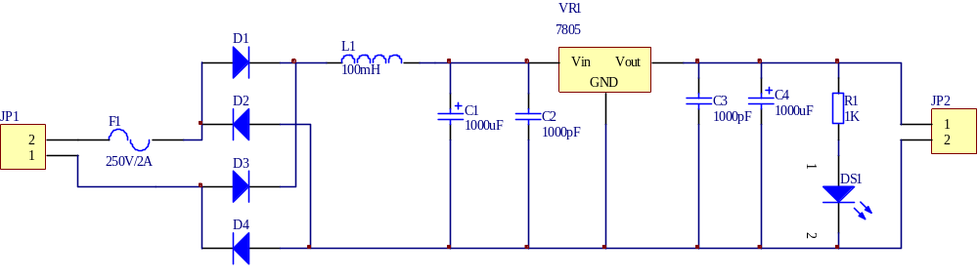
完成连线的三端稳压电源原理图

Slide 70
总结：
在导线的绘制过程中，为了连线的方便，可以进一步调整元件的位置、方向，以及元件标号和参数的位置。
建议：导线绘制最好采取分模块、单元电路的方式从左到右、从上到下依次进行，以免漏掉某些导线。

Slide 71
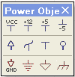
§1.8 放置电源和接地符号
1.8.1 通过电源及接地符号栏放置
1. 打开电源及接地符号栏
如果电源及接地符号栏没有打开，可以执行菜单命令【View】/【Toolbars】/【Power Object】，将打开如图的电源及接地符号栏。其中前二行为电源符号，最后一行为接地符号。

Slide 72
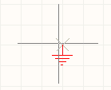
放置接地符号
利用电源及接地符号栏一次只能放置一个电源或接地符号。选取其中的一个符号后（如本例中选择接地符号），移动鼠标即可看到光标下带出一个接地符号，如图所示，将其移动合适位置，单击鼠标左键即可将接地符号放置到图纸中。

Slide 73
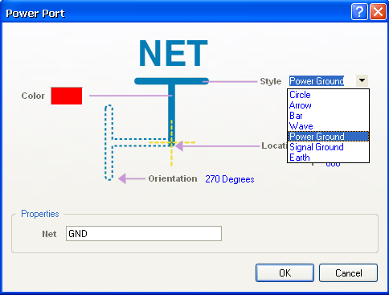
1.8.2 通过原理图工具栏放置
在原理图工具栏中单击电源和接地符号按钮，按下键盘上的【Tap】键，将弹出如图 所示的电源和接地符号属性对话框。

Slide 74
设置电源和接地符号属性
【Net】网络属性：网络属性一般由字母和数字组成，是指电路中的电气连接关系，具有相同网络属性的导线在电气上是连接在一起的。
【Style】外形风格：设置电源和接地符号的形状，有以下七种：
【Circle】圆形: 【Arrow】箭形:
【Bar】T形: 【Wave】波浪形:
【Power Ground】电源地:
【Signal Ground】信号地:
【Earth Ground】接大地:

Slide 75
三端稳压电源
PCB板绘制

Slide 76
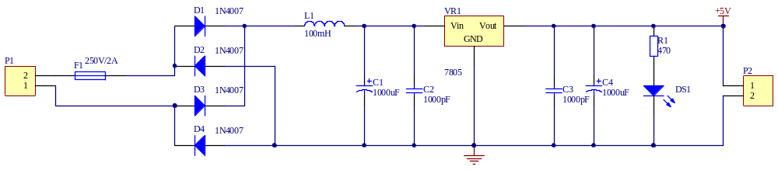
§2.1 确定元件封装
2.1.1 绘制原理图

Slide 77
2.1.2 确定合适的元件封装
确定元件封装虽然是在原理图绘制过程中完成，但对于PCB板的制作至关重要。PCB板中载入的PCB元件就是根据原理图中确定的引脚封装，从封装库中调出而形成的，因此原理图元件、原理图元件的连接关系和PCB的引脚封装、PCB板铜箔走线是一一对应的，只是二者的表达方式和侧重点不同而已，原理图采用“原理图符号”和清晰明了的连线来表达电路的工作原理和信号处理过程，重点在于表达电路的结构、功能，便于电路讲解和分析。PCB板通过 “引脚封装”和实际铜箔导线来实现原理图的具体功能，重点在于元件的安装、焊接、调试等，所以在由原理图绘制逐步转入PCB板设计时，必须以原理图为依据，接合原理图综合考虑PCB元件的布局和布线。

Slide 78
误区纠正：
另外在确定元件引脚封装时，不能采取死记硬套的方法。如部分初学者，特别是临时参加考证的学生，死记硬背元件封装，遇到电阻，不管体积和功率大小都盲目地采用“AXIAL-0.4”，看到电解电容，不管大小，都采用“RB7.6-15”，这样势必导致制作的PCB板无法满足实际元件的装配需要。因此在确定引脚封装前，应对电路中的元件实物有充分的了解，必要时要采用卡尺进行实际测量，结合项目六中介绍的常用元件引脚封装合理选择。

Slide 79
三端稳压电源中各元件的引脚封装
电阻：由于电源功率不大，限流电阻R1可采用1/4W的电阻，该系列电阻体积较小，可以采用编辑器默认的“AXIAL-0.4”封装。
电容：电容C1、C4为滤波电解电容，体积较大，可以采用编辑器默认的“RB7.6-15”封装，而电容C2、C3为瓷片电容，体积较小，且为无极性电容，采用编辑器默认的“CAPR2.54-5.1x3.2”。

Slide 80
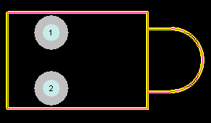
三端稳压电源中各元件的引脚封装
二极管：电路中D1～D4为整流二极管，体积较小，可以采用编辑器默认封装“DIO10.46-5.3x2.8”。
发光二极管：电路中DS1为发光二极管，可以采用编辑器默认封装“LED-1”，如图所示。

Slide 81
三端稳压电源中各元件的引脚封装
电感：滤波电感L1原编辑器默认封装为表面贴装式“INDC1005-0402”，该封装适合表面贴装元件，而本电路板中使用直插式电感。一般电感外形和体积与电解电容相似，而电感L1原理图符号中的管脚序号也为1，2，与电解电容封装中的焊盘序号1，2完全对应，所以将原封装更改为常用的直插式电解电容封装“RB5-10.5”。

Slide 82
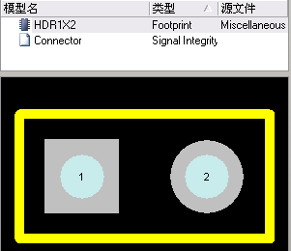
三端稳压电源中各元件的引脚封装
接插件：电路中接插件P1连接变压器，输入交流电压，接插件P2连接负载，输出稳定的直流5V电压，该元件属于常用接插件集成库Miscellaneous Connectors.IntLib，采用默认封装 “HDR1X2”，如图所示。

Slide 83
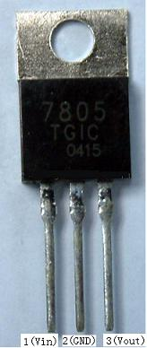
三端稳压电源中各元件的引脚封装
三端稳压块：电路中三端稳压块型号为“CW7805”，该管为塑封外壳的中功率管，外形和管脚如图所示，编辑器默认的封装为“SIP-G3/Y2”，但该封装也是表面贴装形式，不符合实际使用的直插式三端稳压块，必须根据实际情况选择合适封装

Slide 84

1. 观察三端稳压块原理图符号中管脚序号与极性的对应关系。
打开原理图文件，双击三端稳压块VR1，弹出VR1的元件属性对话框，如图所示，选中其显示隐含管脚信息属性【显示图纸上全部引脚（即使是隐藏）】复选框,点击【确认】按钮确认

Slide 85

观察三端稳压块原理图符号中管脚序号与极性的对应关系
可看到三端稳压块VR1管脚序号和管脚名称，如图所示，1、2、3脚极性依次为Vin、GND、Vout。

Slide 86

查看三端稳压块VR1的默认的封装
查看集成库Miscellaneous Devices.IntLib中三端稳压块VR1的默认的封装“SIP-G3/Y3”，如图所示，由默认封装可知，虽然该封装的焊盘序号与原理图符号的管脚序号以及实际三端稳压块7805的管脚排列相吻合，但该封装是表面贴片形式，不符合实际元件的外形。

Slide 87

3. 确定VR1合适封装
浏览集成库Miscellaneous Devices.IntLib的封装形式，可以看到“SFM-T3”系列的封装比较符合三端稳压块VR1的要求，最后通过综合考虑选定封装“SFM-T3/X1.6V”，如图所示。选定该封装主要考虑该封装为穿插式，焊盘序号与原理图符号的引脚序号以及实际元件的管脚作用和序号完全一致，且焊盘间距和实际元件的管脚间距相符。

Slide 88
2.1.3更改元件引脚封装
1. 打开元件属性对话框
打开原理图文件，双击三端稳压块VR1，打开VR1的元件属性对话框，如图所示，选中图中【Models List for VR1-Volt Reg】模型栏中的【Footprint】封装模型，然后单击【追加…】添加按钮。

Slide 89

打开VR1元件属性对话框

Slide 90

2. 选择添加新模型类型。
弹出如图, 所示添加新模型类型选择对话框：
【Model Type】：模型类型下拉列表框中选择【Footprint】：表示需要添加新封装模型

Slide 91

3. 浏览封装库
弹出如图所示添加封装对话框，点击【浏览…】浏览按钮.

Slide 92

浏览封装库
弹出封装库浏览对话框如图所示，在【Libraries】下拉列表框中选择“Miscellaneous Devices.IntLib”，浏览并选择合适三端稳压块VR1的封装“SFM-T3/X1.6V”。

Slide 93

4. 选定新封装
通过浏览可以看到封装“SFM-T3/X1.6V”符合三端稳压块VR1的管脚极性要求，点击【确认】按钮，回到图所示的添加封装对话框，可以看到对话框中已经添加了新的封装“SFM-T3/X1.6V”。

Slide 94

5. 返回属性设置对话框。
返回如图所示的属性设置对话框，可以看到三端稳压块VR1的封装已经更改为“SFM-T3/X1.6V”，单击【确认】按钮完成设置。

Slide 95
§2.2 产生网络表
在Protel 的前期版本（如Protel 98）中，网络表是原理图和PCB板之间的联系纽带，正是通过网络表，PCB编辑器才能从封装库中调入和原理图元件相对应的PCB元件引脚封装，才知道各封装焊盘之间的相互连接关系（该连接关系就称为网络）。

Slide 96
网络表的作用
而在DXP 2004中，并不一定要通过载入网络表才能调入PCB元件封装和网络，但读者可以通过网络表查看各元件编号、参数是否正确，封装是否合适，元件之间的网络连接关系是否正确等，下面介绍产生网络表的方法。

Slide 97

产生网络表
执行【设计】/ 【文档的网络表】/【Protel】菜单命令，如图所示，将建立网络表“三端稳压.NET”。

Slide 98
§2.3 新建PCB文件并规划电路板
必须根据元件的多少、大小,以及电路板的外壳限制等因素确定电路板的形状、尺寸大小。本例电路板元件不多，但为了讲解演示方便，采用了较大的电路板尺寸：100mm（宽）×40mm（高）。

Slide 99
规划电路板的二种方法
确定电路板的尺寸大小后，就可新建PCB文件，并规划电路板了，规划电路板有二种方法：一种方法采用PCB板向导规划，此方法快捷，易于操作，是一种较为常用的方法。另一种为新建PCB文件后，在机械层手工绘制电路板边框，在禁止布线层手工绘制布线区，标注尺寸，该方法比较复杂，但灵活性较大，可以绘制较为特殊的电路板。本电路板采用较为简单的第一种方法。

Slide 100

1. 选择PCB板向导
单击 【File】标签，将出现如图所示的文件面板，选择 【PCB Board Wizards …】PCB板向导，弹出图所示的PCB板向导欢迎界面。

Slide 101

弹出如图所示的PCB板向导欢迎界面

Slide 102

2. 尺寸单位选择
尺寸单位选择对话框，有英制（mil）和公制（mm）二种选择，读者可以根据兴趣选择尺寸类型，本例选择英制单位mil。

Slide 103

PCB板类型选择

Slide 104

PCB板用户自定义

Slide 105

信号层、内电源层选择
其中【信号层】默认为2层，可以不必修改，而【内部电源层】内电层默认为2层，由于本例电路较简单，不必使用内电源层，将其修改为0。

Slide 106

过孔类型选择
选择【只显示通孔】（默认项），因为没有内电源/接地层，所以不使用盲孔形式。

Slide 107

元件类型选择
在大部分元件【此电路板主要是】类型项选择【通孔元件】类型，因为三端稳压电源中使用的元件全部为穿插式封装；相邻焊盘间的导线数项选【一条导线】，因为该板布线密度并不高。

Slide 108

导线、过孔、安全间距设置

Slide 109

PCB板向导结束

Slide 110

PCB板向导制作完成的电路板

Slide 111
§2.4 载入元件封装与网络
DXP 2004实现了真正的双向同步设计，元件封装和网络信息即可通过在原理图编辑器中更新PCB文件来实现，也可通过在PCB编辑器中导入原理图的变化来实现。下面介绍第一种方法，即在原理图编辑器中如何利用系统提供的同步功能更新PCB编辑器的封装和网络：

Slide 112

同步功能更新PCB编辑器的封装和网络
1．打开由向导新建的PCB文件，如图所示，执行【设计】/【Import Changes From *.PcbDoc】菜单命令。

Slide 113

更新PCB文件对话框

Slide 114

校验更新
在如图所示的更新PCB文件对话框中，点击【执行变化】按钮，操作过程中将在【状态】状态栏中的【检查】检查列中显示各操作是否能正确执行，其中正确标志为绿色的“√”，错误标志为红色的“×”，如图所示。

Slide 115

执行更新载入各封装元件和网络连接
点击【执行变化】按钮，软件将自动转到打开向导新建的PCB文件，将各封装元件和网络连接载入PCB文件中。

Slide 116

装入电路板的PCB封装元件

Slide 117
§2.5 元件布局
元件布局有二种方法，一种为自动布局，该方法利用PCB编辑器的自动布局功能，按照一定的规则自动将元件分布于电路板框内，该方法简单方便，但由于其智能化程度不高，不可能考虑到具体电路在电气特性方面的不同要求，所以很难满足实际要求；另一种为手工布局，设计者根据自身经验、具体设计要求对PCB元件进行布局，该方法取决于设计者的经验和丰富的电子技术知识，可以充分考虑电气特性方面的要求，但需花费较多的时间。一般情况下我们可以采用二者结合的方法，先自动布局，形成一个大概的布局轮廓，然后根据实际需要再进行手工调整。

Slide 118

2.5.1 自动布局
执行【工具】/【放置元件】/【自动布局…】菜单命令，如图所示。

Slide 119

选择布局方式
选择【分组布局】群组方式布局元件，点击【确认】按钮，启动自动布局过程，自动布局完成后的布局结果如图所示，可以看到自动布局的结果很不理想，必须进行手工调整。

Slide 120

自动布局结果

Slide 121
2.5.2 手工调整元件布局
根据原理图和电子线路方面的知识可以进一步对自动布局结果进行手工调整，手工布局时一般优先考虑电路中的核心元件和体积较大的元件，如本例中可先确定三端稳压块VR1和电解电容C1、C4的位置。
手工布局过程中注意各元件不要重叠，功率较大元件的位置不能靠的太近，尽量使飞线不要交叉，飞线长度较短；电路板中元件尽量均匀分布，不要全部挤到一角或一边；以及便于和原理图对照分析，便于安装、维修、调试等电气方面的要求。对三端稳压电源进行手工布局调整，布局结果如图所示。

Slide 122

手工调整后的布局结果
飞线

Slide 123
§2.6 设置自动布线规则
布线也有二种方式：自动布线和手工布线，与自动布局和手工布局一样，各有各的优缺点，自动布线方便快捷，但不一定满足电气特性方面的要求。手工布线要求布线者具有较丰富的实际经验，且工作量较大，耗时较多。所以一般也采用二者结合的方法，先进行自动布线，然后手工修改不合理的导线，甚至可以采用先预布一定导线锁定后，再采取自动布线与手工调整相结合的方法。

Slide 124
设置自动布线规则
如果要采用自动布线，必须首先设置好布线规则，然后PCB编辑器才能按照预设的布线规则自动地完成导线的绘制，具体步骤如下：

Slide 125


1． 选择PCB编辑器测量单位。
如果要采用自动布线，必须首先设置好布线规则，然后PCB编辑器才能按照预设的布线规则自动地完成导线的绘制，具体步骤如下：
按【Q】键转换PCB编辑器测量单位

Slide 126

PCB设计规则设置菜单
执行【设计】/【规则…】规则菜单命令，出现如图所示PCB设计规则设置对话框。

Slide 127

PCB设计规则设置对话框

Slide 128
PCB设计规则设置
并非所有的布线规则都需要重新设置，在一般电路板中，只需依据实际情况或设计要求对主要的布线规则进行设置，而其它规则可以采用默认参数，一般主要的布线规则有布线层面选择和导线宽度设置。本章的主要目的是使读者理解电路板的制作过程和步骤，所以本节暂时只介绍几项主要的布线规则设置方法，其它的布线规则采用默认值即可。

Slide 129
2.6.1 设置导线宽度规则Width
在电路板中，导线宽度关系到电路板的可靠性和布线难度，导线宽度太窄，一方面铜箔导线在焊接以及长期的使用过程中容易脱落、断裂，特别对于高压、大电流的导线，如电源、接地线太窄，可能造成铜箔导线电流过大而烧毁电路板等后果，严重时可能引起火灾；另一方面导线太窄也造成电路板厂家制作困难，成本提高；但导线宽度也不是越宽越好，导线越宽，自动布线时走线越困难，布通率越低，因此在自动布线前，必须根据实际情况和具体设计要求合理设置自动布线时的导线宽度。
为了满足不同网络导线宽度的不同要求，同时不使电路板面积过大，我们可以采取同时设置几个导线宽度规则的办法：一般先设置一个整体电路板导线宽度的普通规则，然后根据实际情况对于大电流的个别网络导线分别设置较大的导线宽度。

Slide 130
1. 设置整体电路板导线规则
【第一个匹配对象位置】选项默认【全部对象】。即对所有导线有效。导线宽度默认值为0.3mm，如果合适，可以不必修改。本例三端稳压电源中电路板面积较大，元件较少，导线宽度可以设置较宽。具体参数设置如下：
【Max Width】最大宽度： 40mil
【Preferred Width】最优宽度： 30mil
【Min Width】最小宽度：10mil

Slide 131

设置一般导线宽度

Slide 132

2．特殊网络导线宽度设置
一般对于大电流网络我们必须单独设置导线宽度规则，如电源、接地网络等，本例中设地线GND和电源+5V导线宽度为60mil（最大80mil,最小50mil），操作方法如下：
在如图所示的导线宽度设置对话框中，选中【Width】规则项，单击鼠标右键，将弹出如图所示的浮动菜单。

Slide 133

选中【新建规则】菜单，将在原【Width】规则项上增加一个【Width_1】新导线宽度规则设置项，如图所示。

Slide 134
2.6.2 设置布线层面规则Routing Layers
该规则用于设置电路板布线的信号层以及各信号层布线的方向，即通过该规则可以决定电路板的种类——双面板或单面板，系统默认设置为双面板，即信号层为顶层和底层，其中顶层布线方向默认为水平方向，底层布线方向默认为垂直方向。
在自动布线规则设置对话框中，双击【Routing Layers】布线层面选项，将弹出如图所示的布线层面设置对话框

Slide 135

布线层面设置对话框

Slide 136
布线层面设置对话框各参数
【第一个匹配对象位置】：该参数可确定该规则的适用范围，【全部对象】、【网络】等，对于布线层面选择规则，该项选【全部对象】。
【有效的层】：有【Top Layer】顶层和【Bottom Layer】底层二个信号层可供选择。勾选后面的复选框表示选择该层面。默认情况下为全部处于勾选状态，表示制作双面板。
本例中由于元件较少，电路板面积较大，为降低成本，所以设置为单面板，因此将【Top Layer】顶层勾选状态去掉，如图所示。
完成各项规则的设置后，点击【确认】按钮，关闭设计规则设置对话框。

Slide 137


§2.7 自动布线和3D效果图
如右图所示，执行【自动布线】/【全部对象】菜单命令。
2. 弹出如图所示的自动布线策略选择对话框，一般采用默认第二项参数即可。

Slide 138

自动布线信息报告
在图所示的自动布线策略设置对话框中，点击【Route All】布所有导线按钮，将启动自动布线过程，本例中元件较少，布线速度很快，自动布线过程中弹出如图所示的自动布线信息报告栏。

Slide 139

三端稳压电源自动布线结果

Slide 140
5. 观看电路板3D效果图。
执行菜单命令 【查看】/【显示三维PCB板】菜单命令，可以观看到电路板的立体效果图，如下页图所示，当然它只是一种模拟的三维电路板图，并不能完全等同于实际电路板和实际元件，但通过该图我们可以从立体三维空间的角度较为直观的观察到电路板的一些有用信息，如元件布局上是否有元件重叠，是否有元件之间距离太近等。

Slide 141

(a) 静态时看不到布线效果

Slide 142

按住鼠标左键，移动鼠标
(b) 转变观察角度

